Slide 1
1
메이지 일본의 정치 특징
(1800`~ 1912)
21702030
일본어일본학과 정은혜

Slide 2

2
목차
일본 막말
SON
메이지 시대
메이지 시대 정치

Slide 3
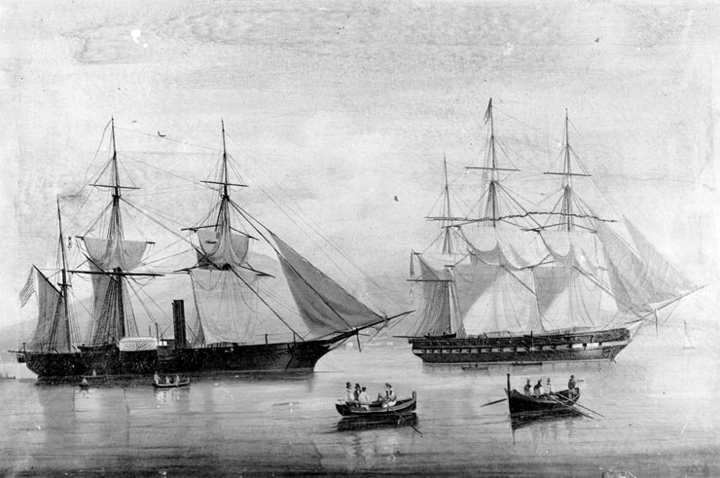
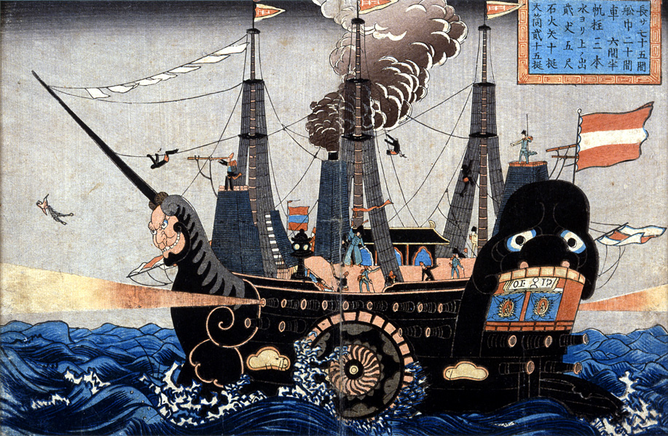
흑선 내항 (쿠로후네 사건)
1853년 미국의 페리 제독이 이끄는 미 해군 동인도 함대 4척의 군함들을
몰고 와서 개항을 요구하며 무력 시위를 벌인 사건

Slide 4
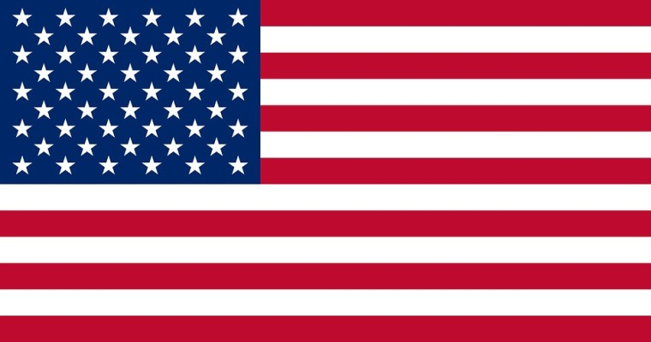
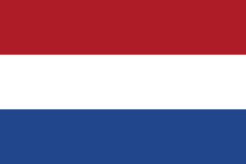
흑선 내항
일본, 개항을 하세요.
일본이 개항을 해야
중국과 통상이 가능합니다.
미국이 일본 개항을 하려고
함선을 출발 시켰어요.
얼른 개항 하길 바랍니다.
아니면 엄청난 손해를 볼 겁니다.

Slide 5
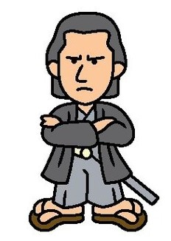
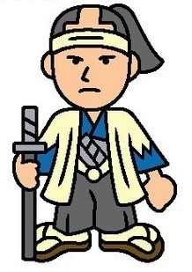
흑선 내항
개항을 해서는 안됩니다.
끝까지 쇄국 정책 해야 합니다.
아니요. 쇼군
페리 제독이 이끄는 함대는
엄청납니다.
얼른 개항을 합시다.

Slide 6
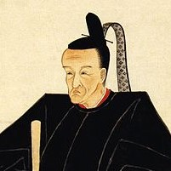
흑선 내항
일단,
내년 봄까지
생각 해 본다고 하고
얼른 돌려 보내도록
하자.
도쿠가와 이에요시

Slide 7
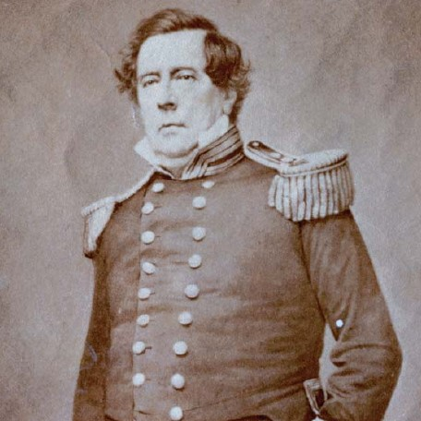
흑선 내항
1년 뒤
다시 왔습니다.
개항 하시죠.
이번에도 결정
못 하신 거면
전쟁은
피할 수 없을 겁니다.

Slide 8
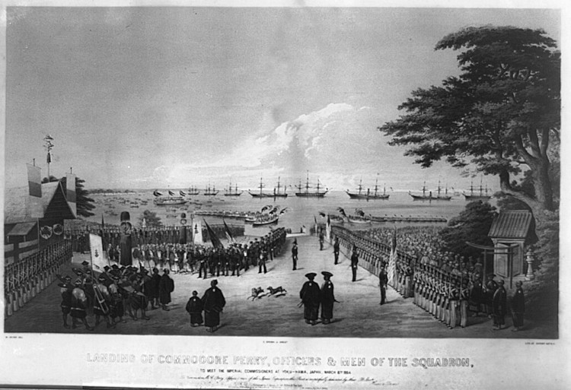
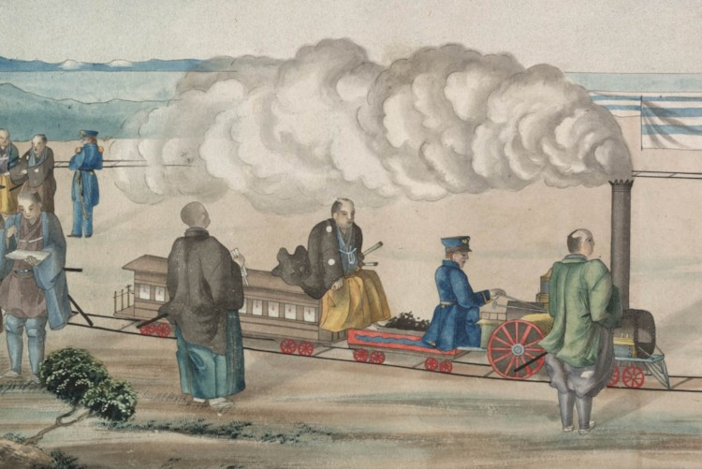
페리 제독의 상륙
요코하마의 해안에 상륙, 3주간의 협상을 벌여
일본의 개항을 이끌어냄.
미니어쳐 증기 기관차와 전화기, 시계 등 서양문물을 보여줌.

Slide 9
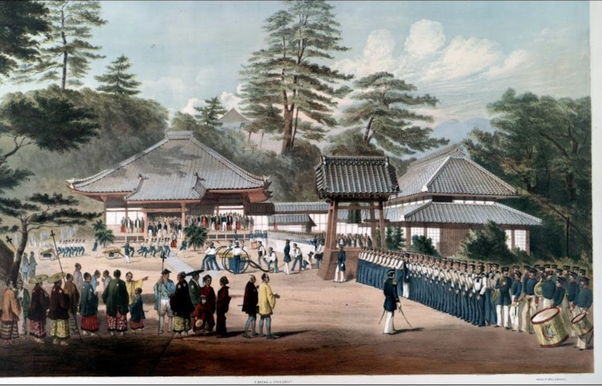
개항의 결과
1854년 최초의 조약인 미일화친조약을 맺고,
4년 뒤인 1858년 미일수호통상조약을 맺음.
같은 해 네덜란드, 러시아, 영국, 프랑스와도 불평등한 조약을 맺게 됨
서양 열강 대열에 합류 함.
에도 막부와 페리가 협상을 벌인 사찰, 료센 지

Slide 10
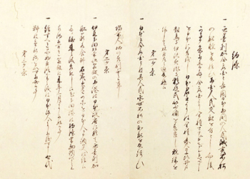
“
”
미일화친조약
-1854년 3월 31일에 체결한
불평등 조약
-이 조약에 의해 일본의 쇄국 체제는 종말

Slide 11
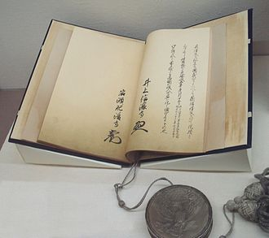

“
”
미일수호통상조약
미일화친조약 체결 이후 맺은
불평등 조약.
하코다테, 니가타, 요코하마, 효고, 나가사키 등 5개항의 개항
무역에 대한 일본 관원의 불간섭
일본 내에서 미국의 영사 재판권 인정
협정 관세 원칙

Slide 12
“
”
미일수호통상조약
이 조약은 미일화친조약에 의해 떨어진 에도 막부의 권위를 완전히 나락으로 떨어짐.
1868년 메이지 유신이 일어나는 계기가 됨.
막부 몰락 이후에는 메이지 천황을 중심으로 한 메이지 유신이 일어남.
https://terms.naver.com/entry.nhn?docId=2450954&cid=51715&categoryId=51715

Slide 13
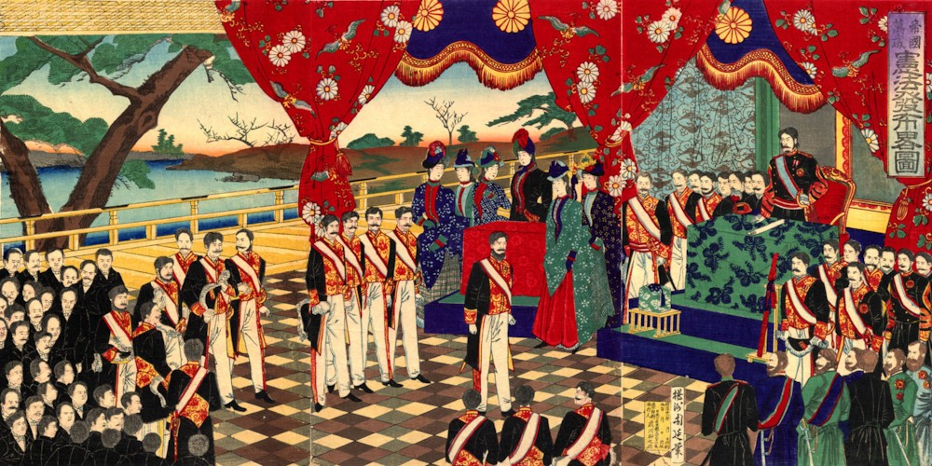
메이지 유신
막번(막부)체제 해제, 왕정복고를 통한 중앙 통일 권력의 확립에
이르는 광범위한 변혁 과정

Slide 14
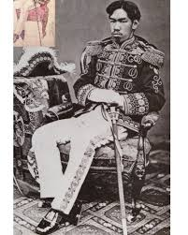
메이지 유신
“
왕정복고
[王政復古]
”
혁명이나 기타의 사정으로
폐지되었던 왕정
(王政 : 왕이 다스리는 정치)
으로 다시 돌아가는 일.
메이지 천황
(1867~1912 재위)

Slide 15
메이지 유신
https://youtu.be/hZItYPzlomU

Slide 16
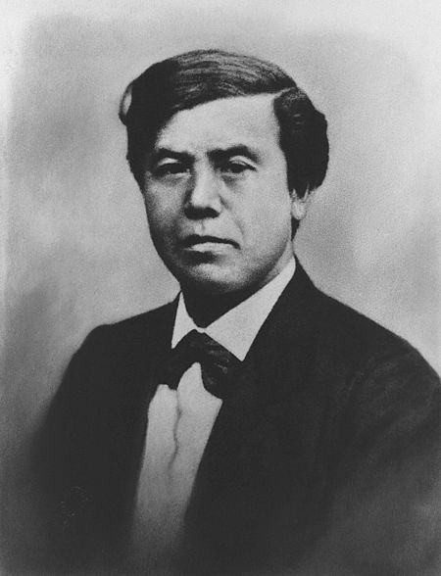
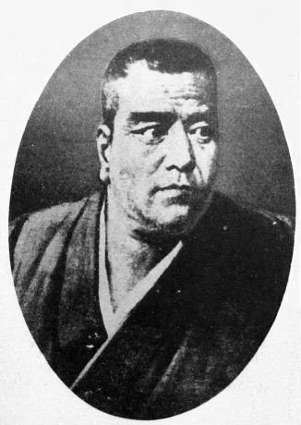
메이지 시대 정치
정치적 통일과 중앙집권적 관료제
모든 다이묘의 번 폐지, 260년 동안 지속된 정치질서 해제.
1868년 왕정복고 쿠데타 발생한 직후 -> 최고 지도자들은 막번제라는 정치적으로 세분화 된 제도를 개편할 필요가 있다고 판단.
기도 다카요시
사이고 다카모리

Slide 17
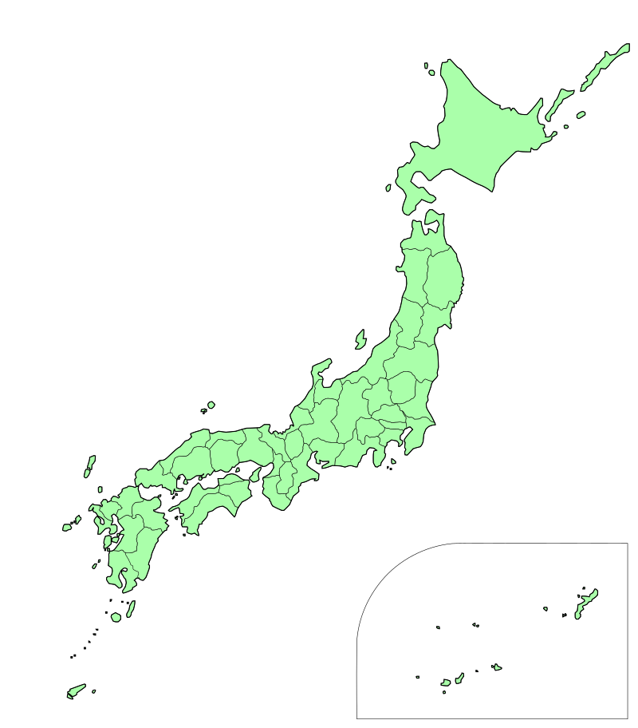
정치적 통일과 중앙집권적 관료제
신정부는 주요 다이묘들을 설득자발적으로 각 번령들을 천황에게 반환
1871년에 폐번치현 선언
각 현은 중앙 정부에 의해 현지사가 임명 됨.

Slide 18
정치적 통일과 중앙집권적 관료제
“
”
폐번치현
1871년 8월 29일, 번을 폐지하고 부와 현을 세움
지방 행정을 장악, 중앙 정부가 직접 관활하도록 함
전국의 행정 구역 체계를 새로 개편한 개혁 조치

Slide 19
정치적 통일과 중앙집권적 관료제
번을 현으로 바꾸는 것은 변혁
200개 이상의 반자치적인 번이 이제 존재하지 않음.
3개월 만에 정치, 행정 단위수는 280개의 번 -> 72의 부,현으로 대폭감소

Slide 20
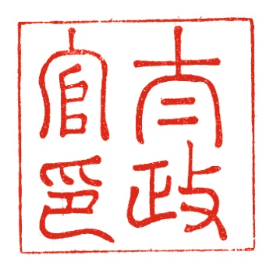
메이지 시대 정치
1. 정치적 통일과 중앙집권적 관료제
새로운 정치구조를 수립
수 년 동안 다양한 정치구조를 모색
최초로 정부기관이 설치
새로운 지도자의 명칭은 중국의 관청명을 채택
자신들의 왕정복고파임을 강조한 것

Slide 21
정치적 통일과 중앙집권적 관료제
1868년 태정관을 설치 최상층부의 지위를 독점.
태정관
정원
좌원
우원
대장
외무
공부
민부
1871년 후반의 태정관

Slide 22
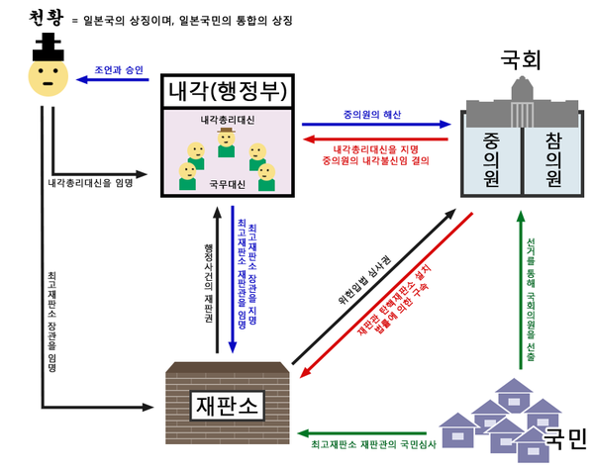
정치적 통일과 중앙집권적 관료제
1885년 내각제도 발족
“
”
내각제
정부의 장으로서 총리가 통괄하는 내각이 일본국가의 관료기관인 몇 개의 성(省)을 운영하는 제도

Slide 23
정치적 통일과 중앙집권적 관료제
메이지 헌법은 심의기관으로서 국회의 설치를 규정.
내각을 구성하는 개개의 국무대신의 책임을 져야 하는 대상은 국회가 아니라, 천황이라고 규정함

Slide 24
정치적 통일과 중앙집권적 관료제
1887년 문관 임용시험제도 도입이 됨
이런 관료국가의 건설은 일본근대사에서 매우 중요한 한 획을 그음
비효율적이던
도쿠가와 행정기구
기능분담이 명확하게
규정된 성을 설치
관료의 지배력 강화
도쿠가와 체지가 내걸었던
능력주의 이념을 실행에 옮김
관료지배의 정당성을 강화
천황을 섬기는 것이야말로 관료의 사명이라고 규정함으로써 관료지배의 위신을 치켜 세움

Slide 25
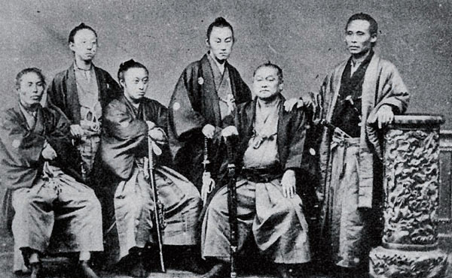
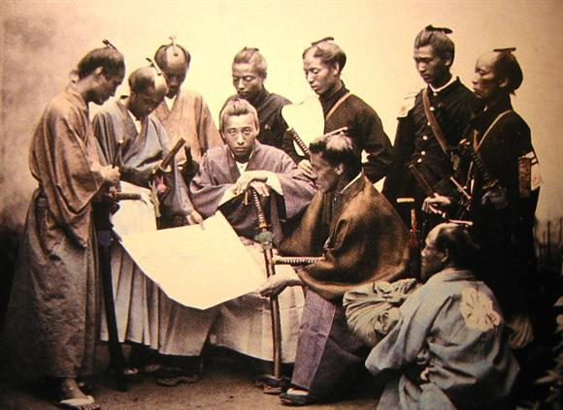
메이지 시대 정치
2. 신분제 폐지
무사 계급이라는 사회 계층 전체를 해제 없애버림
정부가 사족(士族)신분의 폐지를 한 최대 이유 = 재정부담

Slide 26
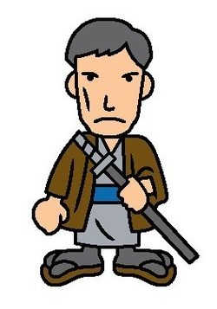

2. 신분제
1869년 다양한 무사의 계급을 두 종류로 줄임
상층 무사 -> 사족(士族)
하층 무사 -> 졸족(卒族)
1872년 졸족의 다수에 대해 신분을 평민으로
사족 이외의 모든 사람들은 평민으로 불림
여행, 의복, 머리 형태의 도쿠가와 시대의 제한 철폐

Slide 27
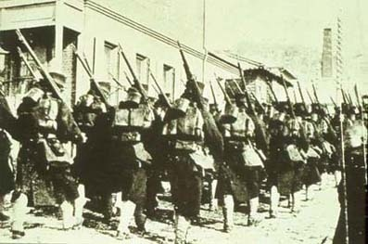
메이지 시대 정치
3. 징병
1871년 2월 왕정복고파의 번들에서 모은 무사들로 친병(親兵)을 편성
1873년 정부는 국민의 병역의무를 규정한 징병령을 공포

Slide 28
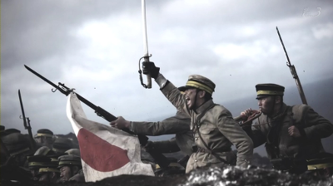
메이지 시대 정치
3. 징병
1873년의 징병제는
가장(家長), 범죄자, 신체적 부적격자, 지정받은 학교의 교사와 학생, 관공서의 근무자 그리고 270엔의 대인료를 납부한자
병역의무 면제

Slide 29
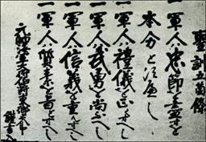
메이지 시대 정치
3. 징병
1873년~1874년 징병센터를 습격해 파괴하는 폭동이 16건이나 발생
1882년 육해군 병사들 앞으로 천황이 내린 군인칙유
교사들과 교과서에서도 이 메시지는 파급이 됨

Slide 30
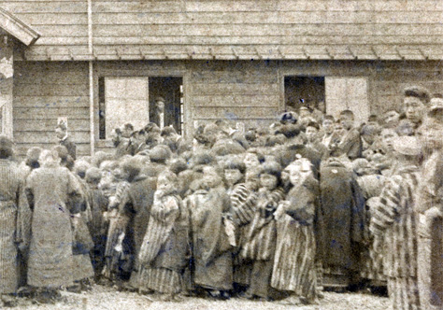
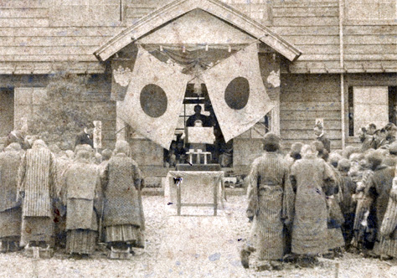
메이지 시대 정치
4. 의무교육
군제개혁과 병행하여 새로운 교육제도 확립
1872년 남녀불문 모든 어린이에게 4년간의 초등교육을 의무화한다는 학제 공포

Slide 31
메이지 시대 정치
의무교육
최고로 내놓은 교육제도
=> 미국, 프랑스 교육제를 본뜬 것
소학교, 중학교, 거기에 복수의 대학교로 이루어진 제도가 만들어짐
소학교를 운영하는 경비는 국세인재산세에 10%의 지방세를 가산 징수
성난 납세자들이 폭동,반발을 일으킴
최초 10년간은 취학률이 25~50% 정도

Slide 32
메이지 시대 정치
의무교육
징병 경우와 마찬가지로 학교 다니는 것은 천황의 신민이 다해야 할 의무로 널리 받아들여지게 됨.
19세기 말 소학교 취학률은 90%
1905년 학령기 남아 98%, 여아 93%가 취학함.

Slide 33
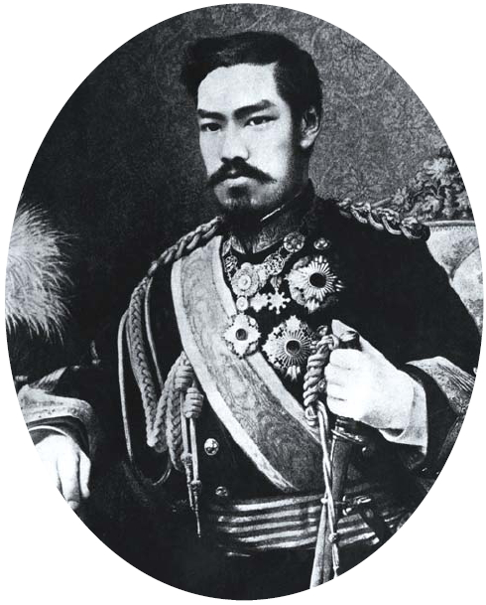
메이지 시대 정치
5. 정치질서와 천황
국민들 사이에는 정치적 상징으로 천황을 받아들여야 한다는 강한 의식 X
수도를 도쿄로 이전한 것과 더불어 군주의 이미지도 바뀜
천황과 황후에게 더 큰 상징적 중요성을 부여

Slide 34
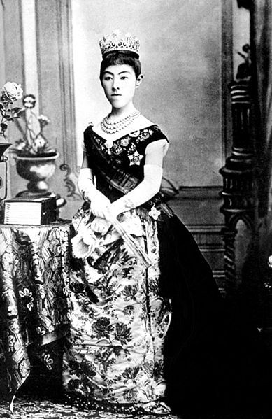

메이지 시대 정치
정치질서와 천황
1880년대 일본의 군주제가 근대적인 제도라는 이미지를 부각시키려는 노력
황후와 수행여관(女官)은 서양식 양장 착용
천황도 근대군주국가의 상징으로 놀라운 변모를 이룸
이와 동시에 헌법이 천황의 법적, 문화적 권위를 대폭 격상 시킴

Slide 35
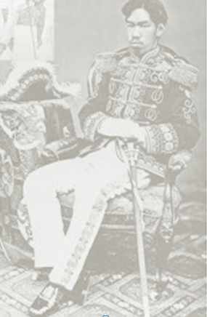
메이지 시대 정치
정치질서와 천황
-1880~1930 황실은 강력한 통합력 발휘
-개인과 사회와 민족의 정체성을 규정
하는 규범으로의 기능
-개개인을 가까운 공동체에 하나로 묶고
그것을 추월
-민족과 제국이라는 상상의 공동체와도
결부 시키는 통합의 기능

Slide 36

9
THANK YOU

